Slide 1
第1章 数据库基础知识

Slide 2
第1章 数据库基础知识
1.1 数据库基础知识
1.2 关系数据库基础
1.3 Access数据库系统简介

Slide 3
1.1 数据库基础知识
1.1.1 计算机数据管理的发展
数据库管理系统（DataBase Management System，DBMS）是为建立、使用和维护数据库而配置的软件。
应用程序1
数据库
管理系统
DBMS
数据库
Data Base
应用程序2
……
应用程序n

Slide 4
1.1 数据库基础知识
1.1.1 数据库系统
1. 基本概念
  数据：指描述事物的符号记录。
  数据库：存储在计算机存储设备、结构化的相关数据的集合。不仅包括描述事物的数据本身，而且包括相关事物之间的关系。
  数据库应用系统：指系统开发人员利用数据库系统资源开发的面向某一类实际应用的软件系统。
  数据库管理系统：为建立、使用和维护数据库而配置的专门数据管理软件。

Slide 5
1.1 数据库基础知识
1.1.1 数据库系统
2. 数据库特点
  实现数据共享，减少数据冗余
  采用特定的数据模型
  具有较高的数据独立性
  有统一的数据控制功能

Slide 6
1.1 数据库基础知识
1.1.2 数据模型
数据模型：是从现实世界到机器世界的一个中间层次。现实世界的事物反映到人的头脑中，人们把这些事物抽象为一种既不依赖于具体的计算机系统，又与特定的DBMS无关的概念模型，然后再把概念模型转换为计算机上某一DBMS支持的数据模型。实现数据共享，减少数据冗余
  层次数据模型（Hierarchical Model）
  网状数据模型（Network Model）
  关系数据模型（Relational Model）

Slide 7
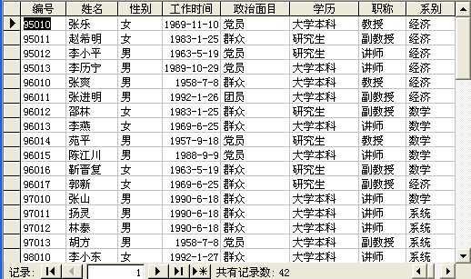
1.2 关系数据库基础
1.2.1 关系模型
在关系模型中，一个关系的逻辑结构就是一张二维表。这种用二维表的形式表示实体和实体间联系的数据模型称为关系数据模型。

Slide 8
1.2 关系数据库基础
1.2.1 关系模型
基本术语：
关系（Relationship）
一个关系就是一张二维表。Access中，一个关系存储为一个表，具有一个表名。
对关系的描述称为关系模式。格式为：
关系名（属性名1，属性名2，……，属性名n）
关系模式在Access中表现为表结构：
表名（字段名1，字段名2，……，字段名n）

Slide 9
1.2 关系数据库基础
1.2.1 关系模型
基本术语：
元组（Tuple）
二维表的行称为元组，每一行是一个元组。元组对应Access表中的一个具体记录。
属性（Attribute）
二维表的列称为属性，每一列有一个属性名。在Access中表示为字段名。每个字段的数据类型、宽度等在创建表结构时规定。

Slide 10
1.2 关系数据库基础
1.2.1 关系模型
基本术语：
关键字（Key）
能够唯一地标识一个元组的属性或属性的组合。在Access中表示为字段或字段的组合；主关键字（Key Primary）能唯一标识一条记录。
外部关键字（Foreign Key）
如果表中的一个字段不是本表的主关键字，而是另外一个表的主关键字，这个字段（属性）就称为外关键字。

Slide 11
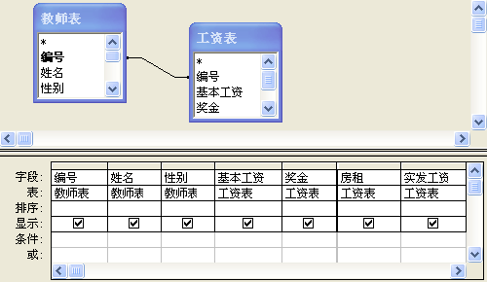
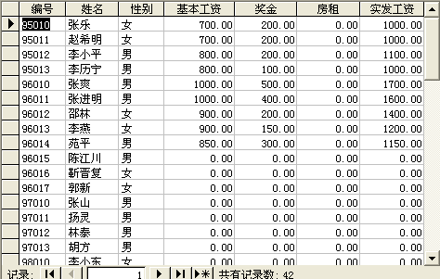
1.2 关系数据库基础
1.2.1 关系模型
实体关系模型：
例1.1 职工管理数据库中教师-工资关系模型。
设学校职工管理数据库中包含教师表和工资表：
教师（编号，姓名，性别，工作时间，……）
工资（编号，姓名，基本工资，奖金，……）

Slide 12
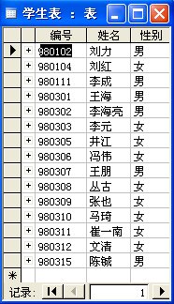
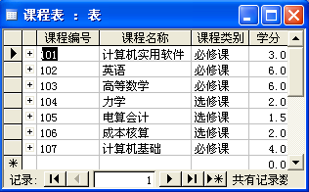
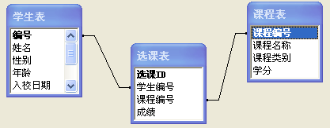
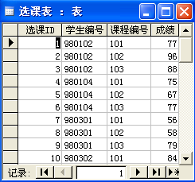
1.2 关系数据库基础
1.2.1 关系模型
实体关系模型：
例1.2教学管理中学生表-选课表-课程表关系模型。
设有“教学管理”数据库，其中有学生、课程和选课表，组成的学生-选课-课程关系模型。

Slide 13
1.2 关系数据库基础
1.2.2 关系运算
在关系数据库进行查询时，要找到需要的数据必须进行关系运算，关系运算有三种：
  选择运算
  投影运算
  联接运算（自然联接）

Slide 14
1.2 关系数据库基础
1.2.2 关系运算
选择运算：
从关系中找出满足给定条件的元组。选择操作的条件是逻辑表达式，操作的结果是使逻辑表达式的值为真的元组。
例如，在学生成绩表R中查找成绩为优（>=90分）的学生就需要用选择运算。
学生编号 | 姓名 | 课程编号 | 成绩
110104 | 张一 | KC001 | 85
110105 | 张二 | KC001 | 80
110106 | 张三 | KC001 | 90
110107 | 李四 | KC002 | 75
110110 | 刘六 | KC002 | 95
110111 | 陈七 | KC002 | 92
学生编号 | 姓名 | 课程编号 | 成绩
110106 | 张三 | KC001 | 90
110110 | 刘六 | KC002 | 95
110111 | 陈七 | KC002 | 92

Slide 15
1.2 关系数据库基础
1.2.2 关系运算
投影运算：
从关系模式中指定若干属性组成新的关系。经过投影运算可得到一个新关系，关系模式所包含的属性数量往往比原关系少，或者属性的排列顺序不同。
例如，从学生成绩表中查询已有哪些课程给出了学生成绩，则可以对“课程编号”进行投影运算。
学生编号 | 姓名 | 课程编号 | 成绩
110104 | 张一 | KC001 | 85
110105 | 张二 | KC001 | 80
110106 | 张三 | KC001 | 90
110107 | 李四 | KC002 | 75
110110 | 刘六 | KC002 | 95
110111 | 陈七 | KC002 | 92
课程编号
KC001
KC002

Slide 16
1.2 关系数据库基础
1.2.2 关系运算
联接运算：
从两个关系的笛卡尔积中选取属性值满足联接条件的元组。联接运算将两个关系模式拼接成一个更宽的关系模式，生成的新关系中包含满足联接条件的元组。
例如，有课程关系S，要查找学生成绩表R中每个课程编号对应的课程名称。
选课编码 | 课程名称 | 课程类别 | 学分
KC001 | 计算机实用软件 | 必修课 | 3
KC002 | 英语 | 必修课 | 6
KC003 | Access | 必修课 | 3
学生编号 | 姓名 | 课程编号 | 课程名称 | 成绩
110104 | 张一 | KC001 | 计算机实用软件 | 85
110105 | 张二 | KC001 | 计算机实用软件 | 80
110106 | 张三 | KC001 | 计算机实用软件 | 90
110107 | 李四 | KC002 | 英语 | 75
110110 | 刘六 | KC002 | 英语 | 95
110111 | 陈七 | KC002 | 英语 | 92

Slide 17
1.3 Access数据库简介
1.3.1 Access数据库基本结构
Access 2010有6种不对象，分别是：
  表
  查询
  窗体
  报表
  宏
  模块。
这些对象在数据库中有不同的作用，其中表是数据库的核心与基础，存放数据库的全部数据。

Slide 18
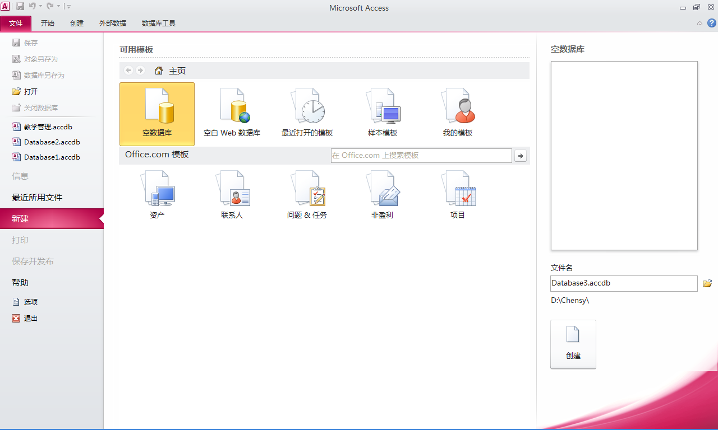
1.3 Access数据库简介
1.3.2 Access 2010主界面
用户界面由3个主要部分组成：后台视图、功能区和导航窗格。

Slide 19
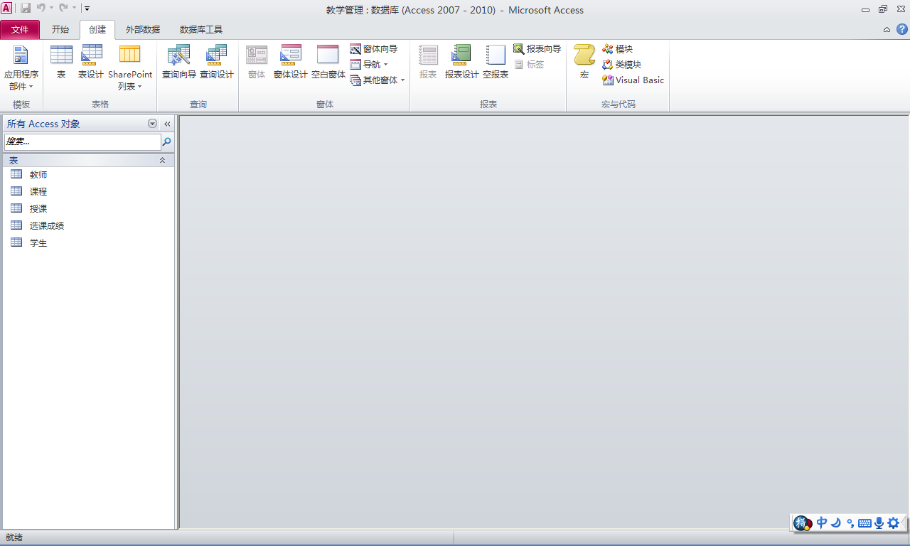
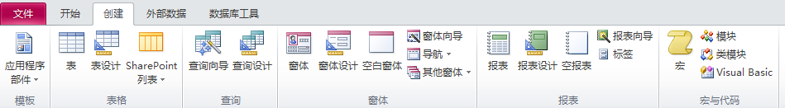
1.3 Access数据库简介
1.3.2 Access 2010主界面
用户界面由3个主要部分组成：后台视图、功能区和导航窗格。
选项卡
联机
帮助
按钮组
功能区
导航窗格
导航窗格开关
状态栏
选项卡
命令按钮
按钮组

Slide 20

Thank You !

